Slide 1
подготовлен на основании решения
Совета народных депутатов муниципального образования поселок Иванищи (сельское поселение) Гусь-Хрустального района Владимирской области от 26.12.2022№ 117 «О бюджете муниципального образования поселок Иванищи (сельское поселение) Гусь-Хрустального района Владимирской области на 2023 год и на плановый
период 2024 и 2025 годов»

Slide 2
Бюджет – план доходов и расходов для обеспечения
обязательств
государства, закрепленных в
Конституции Российской Федерации.
Бюджетная система Российской
Федерации
бюджеты
едерал государственных ^{бюджеты}
бюджеты государственных территориальных внебюджетных фондов
внебюджетные
фонды
Российской
Федерации
субъекты
Российской
Федерации
федеральный
бюджет
бюджеты
бюджеты
городских
округов
бюджеты
муниципальных
районов
бюджеты городских и
сельских поселений

Slide 3
Основные
понятия
Выплачиваемые из
бюджета денежные
средства называются
РАСХОДАМИ
БЮДЖЕТА
Поступающие в
бюджет денежные
средства являются
ДОХОДАМИ
БЮДЖЕТА
НАЛОГИ –
часть доходов
граждан и
организаций,
которые они
обязаны
заплатить
государству
(например,
налог на доходы
физических лиц,
налог на
прибыль, налог
на имущество
физических лиц,
земельный
налог и др.)
НЕНАЛОГО
ВЫЕ
ДОХОДЫ –
платежи в
виде
штрафов,
санкций за
нарушение
законодатель
ства, платежи за пользование
имуществом
государства,
средства
самообложен
ия граждан
БЕЗВОЗМЕЗДНЫЕ ПОСТУПЛЕНИЯ –средства, которые
поступают в бюджет
безвозмездно (денежные средства, поступающие из вышестоящего бюджета (например, дотация из областного бюджета), а также безвозмездные перечисления от физических и юридических лиц)
Культура,
кинемато-
графия
Национальная
экономика
Жилищно-
коммунальное
хозяйство
Физическая
культура и
спорт
Национальная оборона
Общегосудар-
ственные
вопросы
Обслуживание
муниципаль-
ного долга

Slide 4
Основные
понятия
ДОХОДЫ < РАСХОДЫ
ДЕФИЦИТ БЮДЖЕТА
ДОХОДЫ > РАСХОДЫ ПРОФИЦИТ БЮДЖЕТА
НЕДОСТАЮЩИЕ
СРЕДСТВА БЕРУТ В
ДОЛГ ИЛИ ИЗ
НАКОПЛЕНИЙ
ИЗЛИШКИ СРЕДСТВ
НАПРАВЛЯЮТ
В НАКОПЛЕНИЯ
<Бюджет составляется
на
три
года
–
очередной финансовый год и
плановый период (на 2023 год и на плановый период 2024-2025 годов)
Очередной финансовый год – год, на который составляется бюджет
(2023 год)
Плановый период – два года, следующих за очередным финансовым
годом (2024 и 2025 годы)

Slide 5
Стадии бюджета

Slide 6
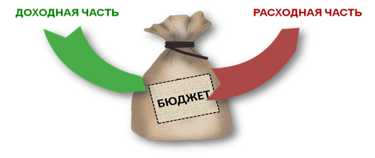
Основные характеристики бюджета муниципального образования поселок
Иванищи (сельское поселение)
тыс.рублей
Период Доходы Расходы Дефицит
бюджета бюджета бюджета
2023 год 11858,3 11858,3 0,0
2024 год 8737,8 8737,8 0,0
2025 год 8750,1 8750,1 0,0

Slide 7
Структура доходов бюджета муниципального образования поселок Иванищи (сельское поселение) Гусь-Хрустального района на 2024-2026 годы
Налоговые
доходы
Неналоговые
доходы
Безвозмездные
поступления
- Налог на доходы физических лиц
-Налог на имущество физических лиц
-Земельный налог с организаций
Земельный налог с физических лиц
-Государственная пошлина, сборы
-Доходы, получаемые в виде арендной платы за земельные участки
-Доходы от сдачи в аренду имущества
-Доходы от продажи материальных и нематериальных активов
-Штрафы, санкции, возмещение ущерба
Дотации, субсидии, субвенции,
межбюджетные трансферты из других уровней бюджета
2023
2024
2025

Slide 8
Структура расходов бюджета по отраслям в 2023 году
тыс.рублей

Slide 9
Расходы бюджета муниципального образования поселок Иванищи (сельское поселение) Гусь-Хрустального района по разделам в 2023 – 2025 годах, тыс.рублей
Наименование показателя | 2023 | 2024 | 2025
1 | 2 | 3 | 4
Раздел «Общегосударственные вопросы» | 4797,5 | 3877,7 | 3695,2
Раздел «Национальная оборона» | 289,6 | 302,3 | 312,6
Раздел «Национальная безопасность и правоохранительная деятельность» | 212,0 | 10,0 | 5,0
Раздел «Национальная экономика» | 1835,0 | 62,0 | 62,0
Раздел «Жилищно-коммунальное хозяйство» | 365,2 | 80,7 | 78,2
Раздел «Культура, кинематография» | 4243,5 | 4097,6 | 4097,6
Раздел «Обслуживание государственного и муниципального долга» | 0 | 0 | 0
Раздел «Социальная политика» | 72,0 | 72,0 | 72,0
Раздел «Физическая культура и спорт» | 43,5 | 42,5 | 41,5
Итого | 11858,3 | 8544,8 | 8364,1

Slide 10
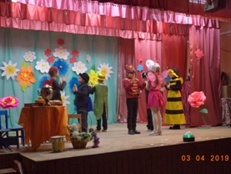
Расходы бюджета на культуру
За счет средств бюджета поселения учреждения культуры оказывают населению поселения муниципальные услуги по предоставлению культурно-досуговой деятельности, поддержке традиционного художественного творчества. Общий объем расходов по разделу «Культура, кинематография»:
2023 год
2024 год
2025 год
4243,5 тыс.рублей
4097,6 тыс. рублей
4097,6 тыс. рублей
Расходы на обеспечение деятельности МБУК «ДК п. Иванищи» - 2512,0 тыс. рублей
Повышение оплаты труда работников культуры в соответствии с указами Президента Российской Федерации от 7 мая 2012 года № 597, от 1 июня 2012 года № 761 – 713,0 тыс. рублей, в том числе:
областной бюджет – 677,3 тыс. рублей;
местный бюджет – 35,7 тыс. рублей
Предоставление компенсации по оплате за содержание и ремонт жилья, услуг теплоснабжения (отопления) и электроснабжения работникам культуры муниципальных учреждений - 46,0 тыс. рублей
Расходы на обеспечение деятельности МКУ «Централизованная бухгалтерия администрации поселка Иванищи» – 972,5тыс. руб.

Slide 11
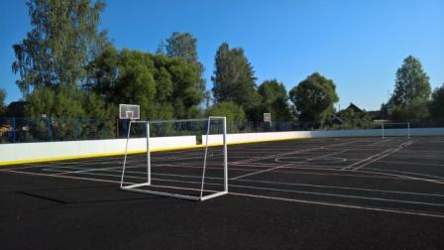
Расходы на физическую культуру и спорт
На проведение мероприятий в области физической
культуры и спорта, на содержание объектов спортивной направленности предусмотрены средства в следующих объемах:
тыс. рублей
2023 год
2024 год
2025 год
43,5
42,5
41,5

